Slide 1
操作系统
（文件管理）
徐锋
Email: xf@nju.edu.cn
南京大学计算机科学与技术系

Slide 2

主要内容
概述
文件
文件目录
文件的组织与数据存储
文件系统的其他功能

Slide 3
概述
文件系统出现的原因
  用户直接操作和管理辅助存储器上信息，繁琐复杂、易于出错、可靠性差
  多道程序、分时系统的出现要求以方便、可靠的方式共享大容量辅助存储器
文件系统是操作系统中负责存取和管理信息的模块，它用统一的方式管理用户和系统信息的存储、检索、更新、共享和保护，并为用户提供一整套方便有效的文件使用和操作方法。

Slide 4
概述
文件系统的功能：
  文件的按名存取（基本功能）
  文件目录的建立和维护（用于实现上述基本功能）
  实现逻辑文件到物理文件的转换（核心内容）
  文件存储空间的分配和管理
  数据保密、保护和共享
  提供一组用户使用的操作

Slide 5
文件
文件
  文件是由文件名字标识的一组信息的集合。
实现按名存取的文件系统的优点：
  将用户从复杂的物理存储地址管理中解放出来
  可方便地对文件提供各种安全、保密和保护措施
  实现文件的共享（同名共享、异名共享）

Slide 6
文件
文件的命名
  各操作系统的文件命名规则略有不同，在文件名字的格式（如合法字符集不同、是否区分大小写等）和长度上存在差异
  通常，文件名字由文件名和扩展名组成，中间用“.”分隔。前者标识文件内容、后者标识文件特性。
  通配符，”?”代表任何一个符合文件命名要求的合法字符，”*”代表任何一个合法的字符串。

Slide 7

文件
文件的分类
  按用途：
    系统文件、库文件、用户文件等
  按保护级别：
    只读文件、读写文件、不保护文件等
  按信息流向：
    输入文件、输出文件、输入/输出文件
  按存放时限：
    临时文件、永久文件、档案文件
  按存放设备类型：
    磁盘文件、磁带文件、软盘文件

Slide 8

UNIX 文件类型
普通文件 -
目录文件 d
设备文件
  块设备文件 b
  字符设备文件 c
有名管道文件 p
Socket套接字文件 s
链接文件 l
Notes:
Ls –al /var/run/WSL
s 套接字文件
p FIFO文件，有名管道

Slide 9
文件
所有者权限
其他用户权限
文件类型
(-, d, l, b/c, s, p)
-
r
w
x
r
-
x
-
-
x
文件的属性
  用于文件的管理控制和安全保护
  分为：
    基本属性：文件名、所有者、授权者、长度等
    类型属性：普通文件、目录文件、系统文件、隐式文件、设备文件等
    保护属性：读、写、可执行、可更新、可删除、可改变保护、归档等
    管理属性：创建时间、最后存取时间、最后修改时间等
同组用户权限

Slide 10
文件
文件的存取方法
  顺序存取
    按记录顺序进行读/写操作的存取方法
    可分为：固定长度记录、可变长度记录
  直接存取
    以任意次序（随机）直接读写某个记录
  索引存取
    基于索引文件的存取方法

Slide 11
文件
文件的使用
  两类接口：
    操作或控制台命令，如ls, mv, rm, cd等
    系统调用(API)，如open，write等，功能包括：
      建立文件
      打开文件
      读/写文件
      文件控制
      关闭文件
      撤消文件
      …

Slide 12
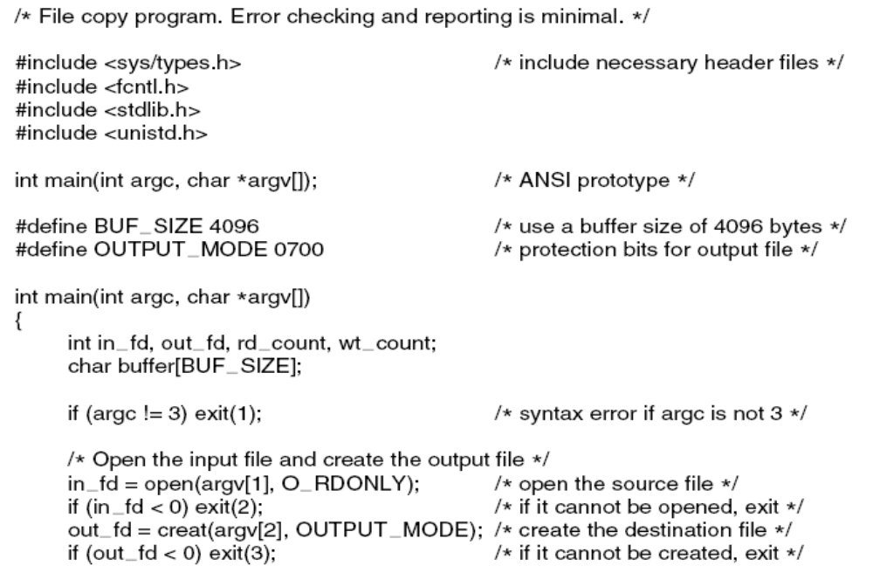
文件系统系统调用实例(1)
. . .
Notes:
cp

Slide 13
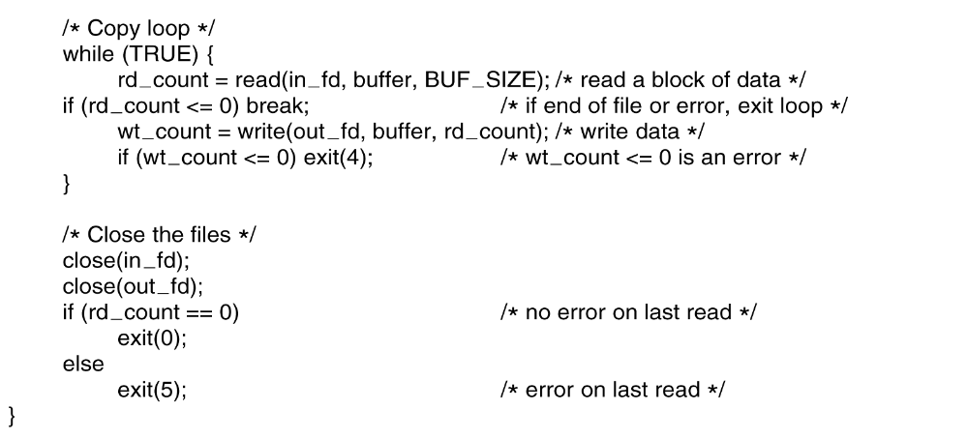
文件系统系统调用实例(2)

Slide 14
文件目录
什么是文件目录？
  是文件系统建立和维护的关于系统的所有文件的清单，每个目录项对应一个文件的信息描述，该目录项又称为文件控制块(FCB)。
  通常目录信息也以文件的形式存放，称为目录文件。
文件控制块的基本内容：
  文件存取控制信息，如文件名、用户名、文件存取权限等
  文件结构信息，文件逻辑结构、文件的物理结构等
  文件使用信息，已打开该文件的进程数、文件的修改情况等
  文件管理信息，文件建立日期、文件访问日期等

Slide 15
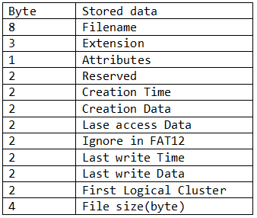

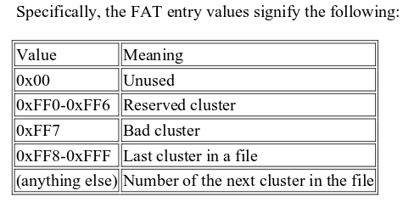
FAT12 文件控制块（目录项）

Slide 16

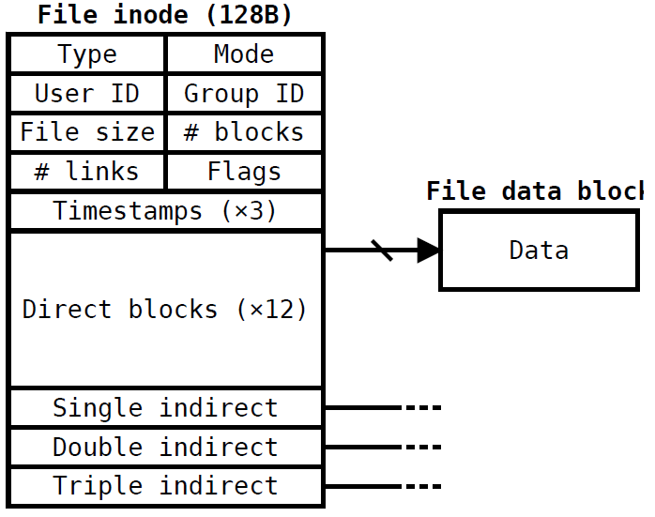
UNIX文件控制块

Slide 17
文件目录
如何实现“按名存取”？
  当用户要求存取某个文件时，系统查找目录文件，获得对应的文件目录。
  在文件目录中，根据用户给定的文件名寻找到对应该文件的文件控制块（文件目录项）
  通过文件控制块所记录的该文件的相关信息（如文件信息存放的相对位置或文件信息首块的物理位置）依次存取该文件的内容。

Slide 18
文件目录
一级目录结构
  在操作系统中构造一张线性表，与每个文件有关的属性占用一个目录项就构成一级目录结构。
  缺点：
    重名问题
    …
目录项1
文件1
目录项2
文件2
…
目录项N
文件N

Slide 19
文件目录
二级目录结构
  文件目录由两级目录构成，第一级为主文件目录用于管理所有用户文件目录，第二级为用户的文件目录，用于管理每个用户下的文件。
文件
目录项1
用户 文件目录地址
目录项2
A …
…
文件
B …
… …
目录项1
目录项2
文件
…

Slide 20
文件目录
树形目录结构
  二级目录结构的推广成多级目录结构，该结构为一倒置的有根树，又称树形目录结构。
  倒置树的根称为根目录，从根向下，每一个树枝为一个子目录，而树叶则为文件。
  优点：
    较好地反映现实世界数据集合之间的层次关系
    不同文件可以重名，只要不在同一个目录中
    容易以目录为单位进行文件的保护、保密和共享

Slide 21
文件目录
树形目录结构
  文件的全名，应该从根目录开始，到该文件名为止，目录路径+文件名。
    例，/user/include/testfile.c
/
dev
bin
lib
etc
usr
tty00
tty01
fei1
fei2
sh
data
cc

Slide 22
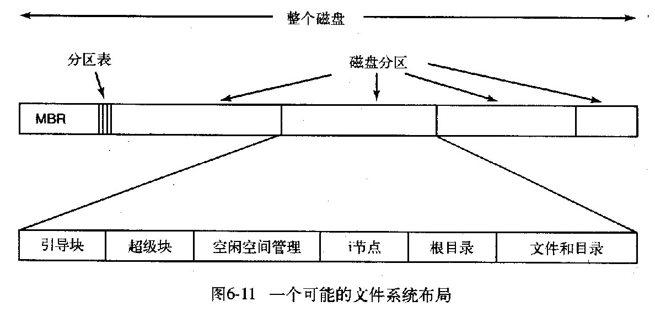
UNIX目录项建立方法
文件名 inode节点号
14个字节
2个字节

Slide 23
UNIX文件目录检索结构
685 ．
100 ．．
941 A
270 ．
270 fei1
250 ．
685 ．．
250 fei2
685 ．．
302 myfile.c
770 fei3
302 myfile.c
usr
home
770 ．
685 ．．
xyz
fei3
A
345 fei4
565 fei5
fei4
fei5
fei1
fei2
345 ．
565 ．
testfile.c
B
770 ．．
770 ．．
myfile.c
302 testfile.c
824 B
myfil
(a)用户角度目录结构
(b)系统角度目录链接
不同角度的目录结构

Slide 24
文件的组织与数据存储
与文件组织和存储相关的概念
  卷，是物理存储介质的单位，如一盘磁带、一张光盘等。对于存储介质和存储设备可分离的存储器，物理卷和物理设备不总是一致。
  块，存储介质上连续信息所组成的一个区域，也叫物理记录，是主存储器与辅助存储器进行信息交换的单位。
  逻辑记录，文件中按信息在逻辑上的独立含义划分的一种信息单位，应用程序处理的单位。
  存储记录，指附加了操作系统控制信息的逻辑记录，文件管理程序处理的单位。

Slide 25
文件的组织与数据存储
与文件组织和存储相关的概念
  三种记录之间的关系
用户作业
存取方法
存储设备
映射
映射
逻辑记录
存储记录
物理记录
逻辑数据组织（面向用户）
物理数据组织（面向设备）

Slide 26
文件的组织与数据存储
文件的逻辑结构
  从用户的角度出发，在用户概念中的抽象信息的组织方式，以及用户可见，并可处理的数据集合。
  文件按逻辑结构分为两种形式：
    流式文件，指文件内的数据不再组成记录，只是依次的一串信息集合。（无结构）
    记录式文件，是一种有结构的文件，包含若干逻辑记录。
      逻辑记录是文件中按信息在逻辑上的独立含意划分的一个信息单位。

Slide 27
记录的成组与分解
用户缓冲区
系统缓冲区
逻辑记录1
物理记录
逻辑记录
逻辑记录2
逻辑记录3

Slide 28
文件的组织与数据存储
文件的物理结构
  文件在物理存储空间中的存放方法和组织关系。
  文件的存储结构涉及：
    块（物理记录）的划分、记录的排列、索引的组织、信息的搜索
  常见的构造物理结构的方法：
    计算法，设计映射算法，如线性计算法、杂凑法将逻辑地址（记录键）转换成对应的物理地址。
    指针法，设置专门的指针，指明相应记录的物理地址或表达各记录间的关联关系。

Slide 29
文件的组织与数据存储
文件的物理结构
  几种常见的文件物理结构：
    顺序文件，连续存储
    连接文件
    直接文件
    索引文件
非连续存储

Slide 30
文件的组织与数据存储
文件的物理结构
  顺序文件
    紧凑顺序文件，逻辑记录连续存储在存储介质的相邻物理块上
    几种顺序文件的变种
      扩展顺序文件
      连接顺序文件
      …

Slide 31
文件的组织与数据存储
文件的物理结构
  连接文件
    使用连接字或指针来表示文件中各记录之间的串联关系，又称串联文件
    特点：逻辑记录顺序独立于物理记录顺序，增、删、改方便，但性能较低。（FAT系列文件系统）。
文件目录项
0

Slide 32
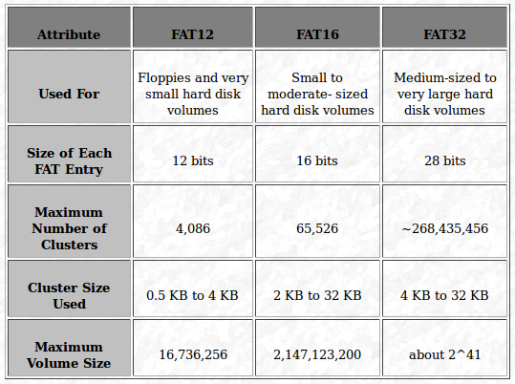
FAT文件系统
FAT12, FAT16, FAT32, exFAT

Slide 33
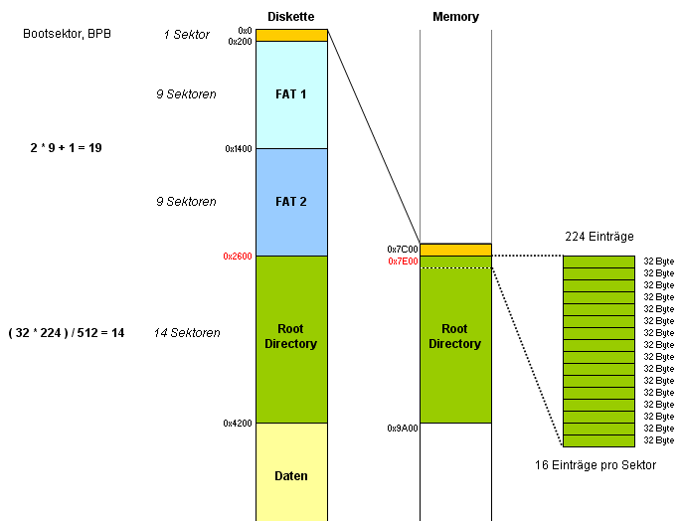
FAT12 文件系统－磁盘结构

Slide 34
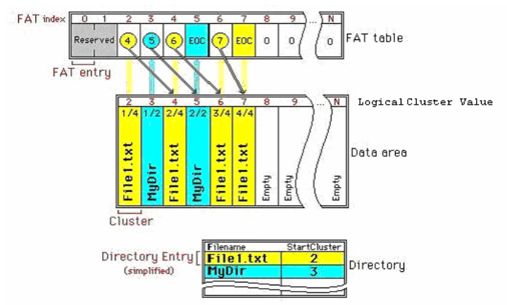
FAT12 实例

Slide 35
文件的组织与数据存储
文件的物理结构
  直接文件
    在记录的关键字与其存储的物理地址之间建立某种对应关系（通常采用散列函数），又称散列文件
    关键问题，对应关系的冲突问题
    直接散列法，将记录键作为记录的存取地址

Slide 36
直接文件（哈希目录文件为例）
问题描述：
  目录文件中，如何由文件名或子目录名找到对应的目录项存放的物理地址？
构造哈希函数
  设文件名为8个ASCⅡ字符。构造的hash函数为模2加“⊕”，求已知文件名的ASCⅡ字符值的模2加值作为该文件的FCB所在物理块在目录文件中的索引A，那么，
A= (a1⊕a2⊕…⊕a8)

Slide 37
直接文件（哈希目录文件为例）
建立目录文件
  目录文件采用索引结构，建立文件时由哈希函数求出文件名的hash值A，
  凡A值相同的文件的FCB都存放在同一个物理块。磁盘的物理块号存放在索引表中的相对位置应等于A值

Slide 38
直接文件（哈希文件例）
目录文件
26号物理块
0
file1文件控制块
file2文件控制块
A=10
10
26

Slide 39
直接文件（哈希目录文件为例）
查找文件
  根据给定文件名，由哈希函数算出该文件的FCB所在物理块号在索引表中的相对位置A。根据A就可找到该FCB所在物理块号
  把这个物理块读入主存缓冲区，用文件名逐个比较，找出要求的FCB。

Slide 40
直接文件（哈希目录文件为例）
溢出处理
  物理块中存放的FCB是有限的，建立目录文件时，如果A值相同的文件数目超过物理块能容纳数时，产生溢出。
  溢出时，系统再申请一个盘区，该区物理块号放在A+k的索引表目中，k是位移常数（质数）。
  第二块盘区也溢出，则申请第三块，块号放在A+2×k表目中，依此类推。
  查找目录时，如第一块找不到可找A+k表目中的物理块号，读出后继续比较，依次类推。

Slide 41
文件的组织与数据存储
文件的物理结构
  索引文件
    系统为每个文件建立一张索引表，每个表目包含一个记录键（或逻辑记录号）及其对应的存储地址。
    索引可分为：稠密型索引、稀疏型索引
关键字或逻辑记录号
地址
文件目录项
记录1
块
记录2
块
…
…
记录N
块

Slide 42
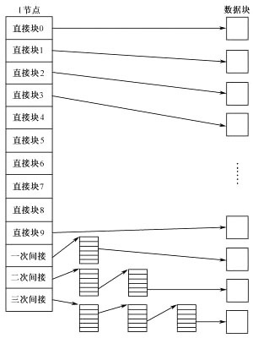
UNIX/Linux多重索引结构

Slide 43
文件操作的实现
文件系统提供给用户程序的一组系统调用，包括：创建、打开、关闭、撤销、读、写和共享等，通过这些系统调用用户能获得文件系统的各种服务。
Notes:
open, read, write, close; 一次文件访问过程的维持，类似会话(session)管理

Slide 44
文件操作的实现（UNIX为例）
文件系统磁盘结构（静态结构）
  超级块：通常占用1#号块
  索引节点区：通常位置，2#～k+1#块
  数据区：通常位置紧随索引节点区
几个重要数据结构（动态结构）
  进程打开文件表
  系统打开文件表
  内存活动inode表

Slide 45
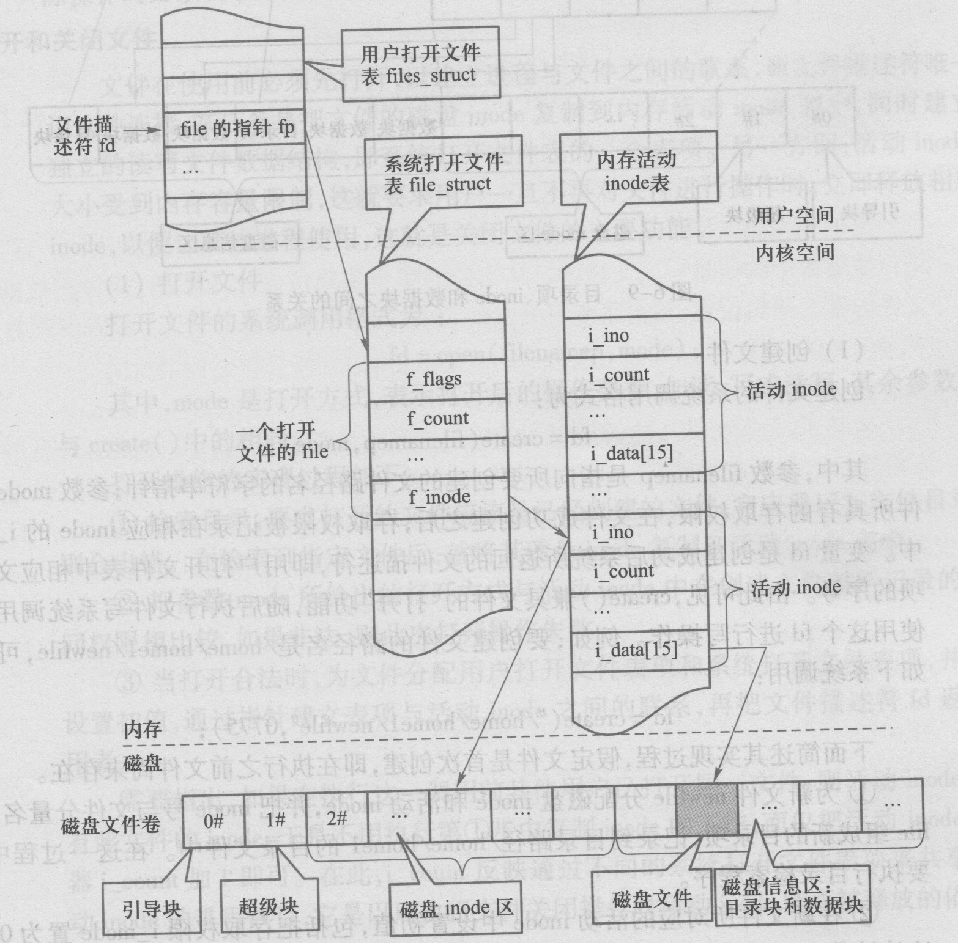

文件系统内部结构
✕

Slide 46
文件系统调用-create
文件创建：
系统调用，C语言格式为：
int fd, mode;
char *filenamep;
fd = creat(filenamep, mode);

Slide 47
文件系统调用-create
文件创建实现：
  为新文件分配索引节点和活动索引节点，并把索引节点编号与文件分量名组成新目录项，记到目录中。
  在新文件所对应的活动索引节点中置初值，如置存取权限i_mode，连接计数i_link等。
  分配用户打开文件表项和系统打开文件表项，置表项初值。包括在f_flag中置“写”标志，读写位移f_offset清零。把各表项及文件对应的活动索引节点用指针连接起来，把文件描述字返回给调用者

Slide 48
文件系统调用-unlink
文件删除：
  删除系统调用形式为，unlink(filenamep)
  在执行删除时，必须要求用户对该文件具有“写”操作权
文件删除实现：
  把指定文件对应的目录项从所在的目录文件中除去，同时将目录项中i_link分量减1，如果i_link为零，则还要将此文件占用的存储空间释放。
Notes:
link

Slide 49
文件系统调用-open
文件打开：
  调用方式为，
int fd, mode;
char * filenamep;
fd = open (filenamep, mode);

Slide 50
文件系统调用-open
文件打开实现：
  检索目录，把对应的外存索引节点复制到活动索引节点表中。
  根据输入参数mode值核对权限，如果非法，则打开失败。
  为文件分配用户已打开表项和系统已打开表项，并为表项设置初值。通过指针建立表项与活动索引节点间联系。最后，返回用户已打开文件表项的序号（即文件描述字）。

Slide 51
文件系统调用-close
文件关闭：
调用方式为：
int fd;
close (fd);

Slide 52
文件系统调用-close
文件关闭实现：
  根据fd找到用户已打开文件表项，再找到系统已打开表项。释放用户已打开文件表项；
  将系统已打开文件表项中的f_count减1，若非零，则还有进程共享此表项，直接返回；否则，释放此表项，并找到与之关联的活动索引节点；
  将活动索引节点中的i_count减1，若非零，则还有用户进程正使用该文件，直接返回，否则，讲活动索引节点内容写回磁盘索引节点分区，并释放该活动索引节点。

Slide 53
文件系统调用-read
读文件：
调用的形式为：
int nr, fd, count;
char buf []
nr = read (fd, buf, count);

Slide 54
文件系统调用-read
读文件实现：
  根据f_flag中的信息，检查读操作是否合法，再根据当前位移量f_offset值，需读出的字节数，以及活动索引节点中i_addr指出的文件物理块存放地址，计算出相应的物理块地址，并读到缓冲区中，然后拷贝到bufp指向的用户主存区。

Slide 55
读文件数据结构示意
fp
…
f_flag(r/w)
f_flag(r/w)
f_flag(r/w)
i_mode(x)
f_count(1)
f_count(1)
f_count(1)
fd
i_nlink(1)
f_offset(0)
i_addr(60)
f_inode
文件描述符
进程打开文件表
系统打开文件表
活动inode表
物理块
读操作时文件数据结构的关系

Slide 56
文件系统调用-write
写文件：
调用的形式为：
nw = write (fd, buf, count);
buf是信息传送的源地址，即把buf所指向的用户主存区中的数据写入到指定文件中。

Slide 57
文件系统调用-lseek
随机访问文件：
系统调用的形式为：
long lseek;
long offset;
int whence, fd;
lseek (fd, offset, whence);
文件描述字fd必须指向一个用读或写方式打开的文件，当whence=0时，则f_offset被置为offset值，当whence=1时，则f_offset被置为文件当前位置加上offset值。

Slide 58
文件系统调用-dup
复制文件描述符：
调用的形式为：
int old_fd, new_fd;
new_fd = dup(old_fd);
用户已打开文件：
0 标准输入文件 (STDIN)
1 标准输出文件 (STDOUT)
2 标准错误输出文件 (STDERR)

Slide 59
文件系统的其他功能
文件共享
  文件共享是指不同用户（进程）间共同使用同一个文件。
  文件共享还可以节省大量的外存空间，有效减少文件复制而增加的访问外存次数
  UNIX系统中常见的共享文件方式：
    静态共享（用户角度）
      链接（硬链接, ln）
      符号链接共享（软链接，ln –s，能够跨越不同的文件系统）
    动态共享（进程角度）

Slide 60
文件静态共享
链接文件系统调用形式：
char * oldnamep, * newnamep;
link (oldnamep, newnamep);
实现：
  检索目录找到oldnamep所指向文件的索引节点编号；
  再次检索目录找到newnamep所指文件的父目录文件，并把上一步中获得的索引节点编号与newnamep构成一个新的目录项，加入到此目录文件中；
  将对应索引节点连接计数分量i_link加一。

Slide 61
文件静态共享
解除链接调用形式：
  unlink(namep)
实现：
  解除链接与文件删除为同一系统调用。删除文件是从文件所有者角度看，解除文件链接是从共享文件的其他用户角度讲看。每次执行，将对应的文件目录项中i_link值减一，当i_link为零时，实际删除文件

Slide 62
文件符号链接共享
又称软链接，符号链接是一种只有文件名，不指向inode的文件
  文件内容即目标文件路径
  ext2文件系统中，当路径名长度<60时，路径名存放在inode中，不再另外占用数据块
  优点：可跨文件系统

Slide 63
文件动态共享
文件动态共享是指系统中不同的用户进程或同一用户的不同进程并发访问同一文件。
共享关系只有当用户进程存在时才可能出现，一旦用户的进程消亡，其共享关系即自动消失。
文件的每次读写由一个读/写位移指针指出当前的读写位置。
  使用同一文件位移指针
  使用不同文件位移指针

Slide 64
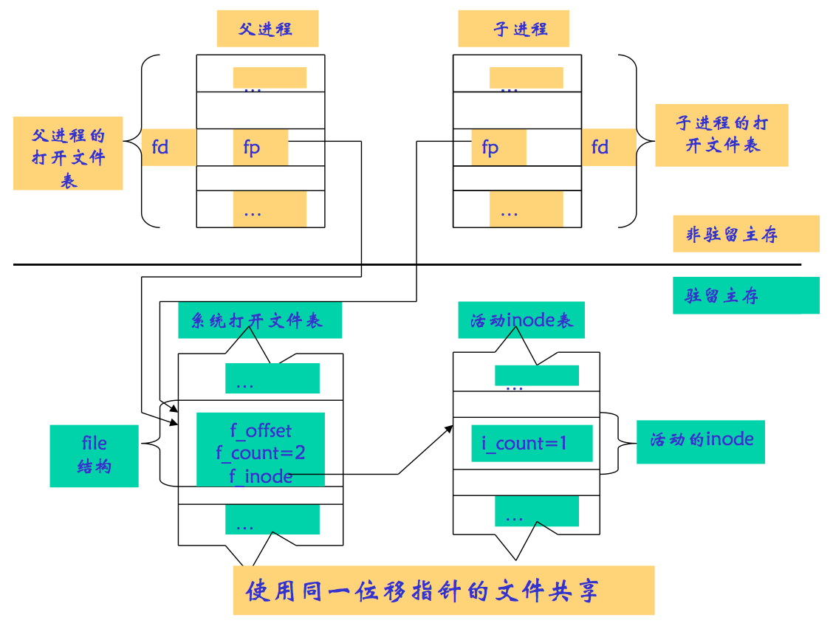
使用同一位移指针的文件共享

Slide 65
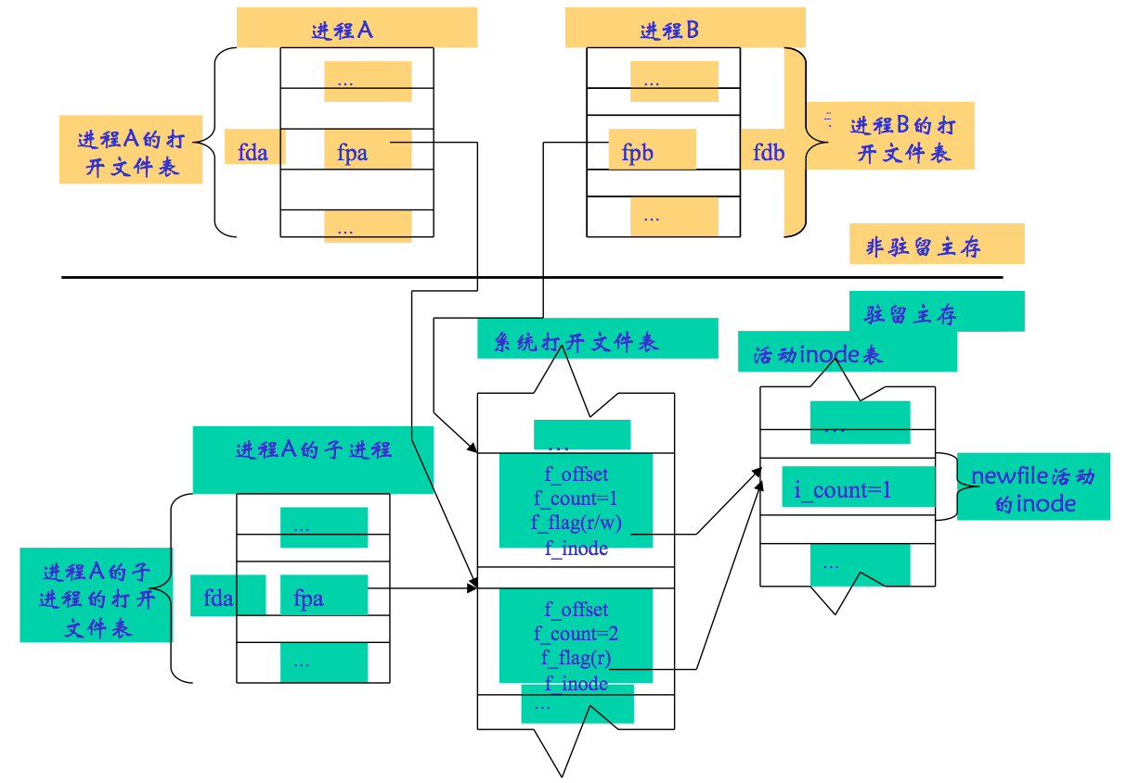


使用不同位移指针的文件共享

Slide 66
其他类型文件系统
日志结构文件系统（Log-Structured File System)
  延迟多次写盘操作，能提高I/O效率，同样也增加了文件系统不一致性风险
  集合同一次文件变动（如创建文件）所涉及的所有修改，作为一个日志记录写回磁盘
日志文件系统（Journaling File System)
  每次文件变动前，先将涉及的操作记录下来
  若所有操作成功，则删除操作记录
  否则，根据日志记录进行恢复
虚拟文件系统
Notes:
日志结构文件系统，举例：
一个文件创建，需要修改目录文件的inode，目录文件的数据块，文件的inode，文件的数据块，磁盘空间管理信息（如位示图）
日志文件系统实例
删除一个文件涉及如下三个主要操作步骤：
1）将对应的文件项从目录文件中删除
2）释放文件对应的inode
3）释放文件占用的所有磁盘物理块

Slide 67
虚拟文件系统（1）
  目标：
    同时支持多种文件系统
    系统中可安装多个文件系统
    为用户提供一致的接口
    提供网络共享文件支持
    可扩充新的文件系统
  基本思路：
    对多个文件系统的共同特征进行抽象，形成一个与具体文件系统无关的虚拟层，并在此层上定义对用户的一致性接口。

Slide 68
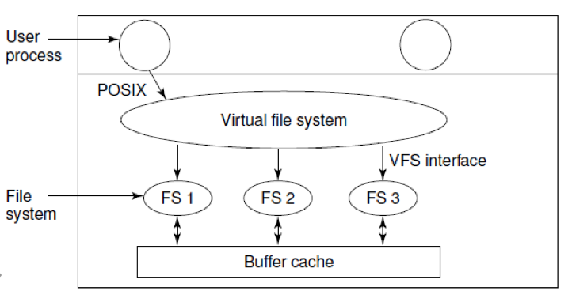
虚拟文件系统（2）

Slide 69
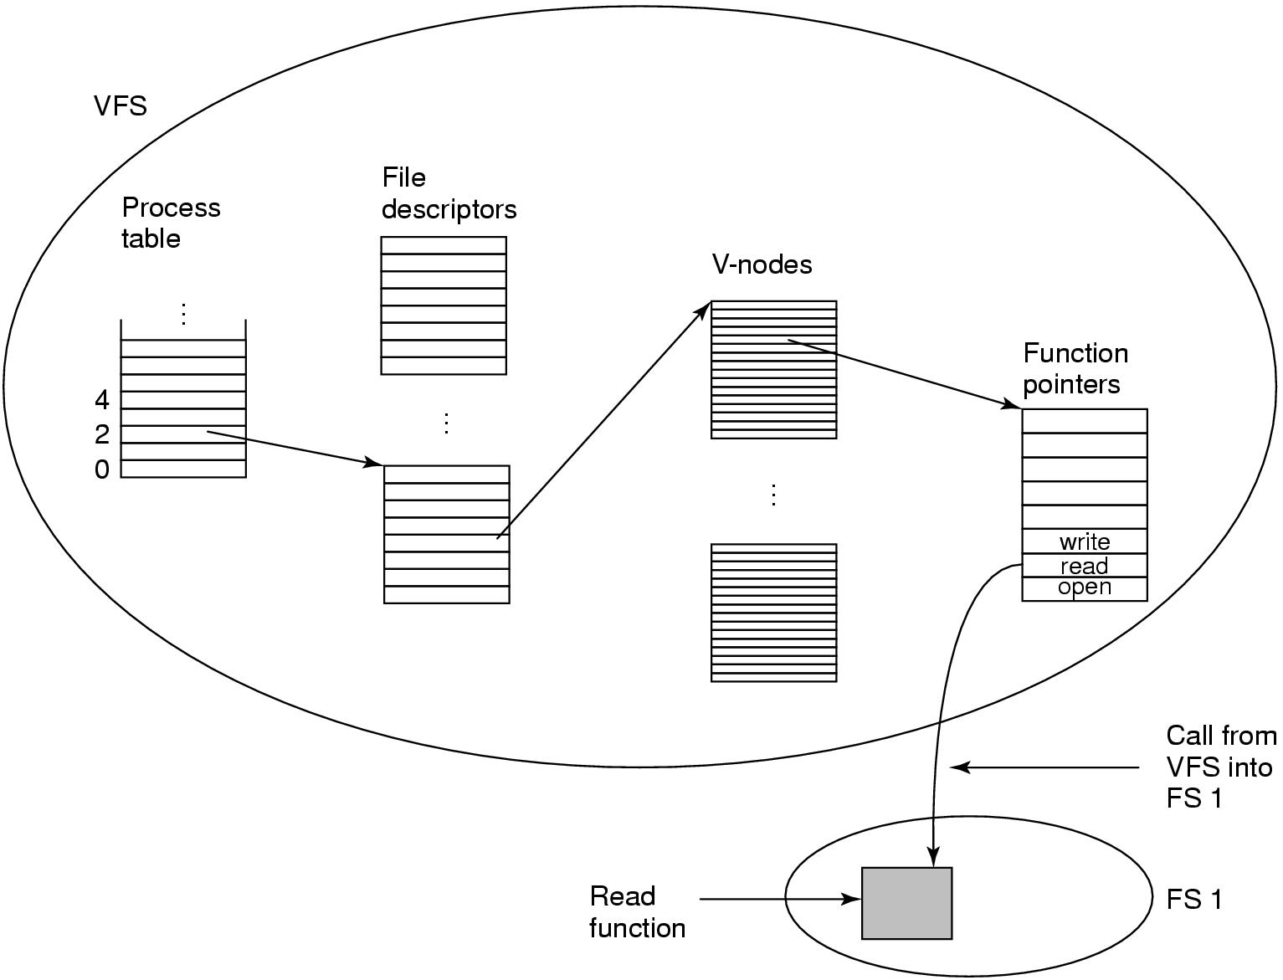
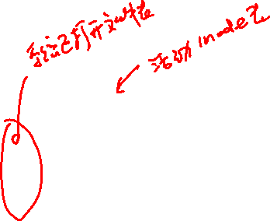
虚拟文件系统（3）

Slide 70
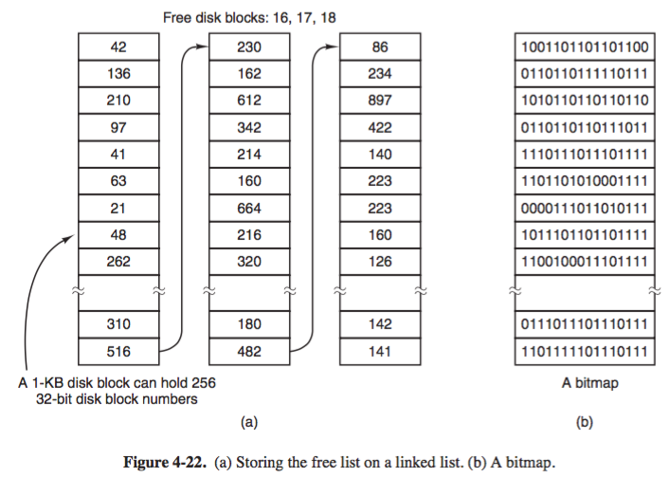
文件系统的管理与优化
磁盘空间管理
  文件存储空间管理方法：
    位示图(b)
    成组空闲块链表(a)

Slide 71
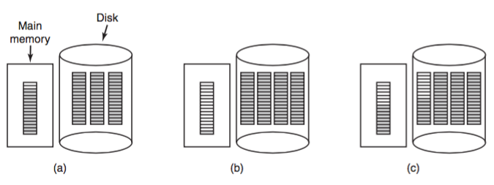
文件系统的管理与优化
磁盘块链表记录空闲块可能导致不必要的I/O操作
  临时文件的创建与释放导致(a)-(b)多次发生
  保持磁盘块链表半满(c)，可解决此问题

Slide 72
文件系统的管理与优化
物理块尺寸
  块越小 → 磁盘利用率越高
  块越大 → 磁盘的I/O效率越高

Slide 73

文件系统的管理与优化
高速缓存管理
  LRU算法可行
  LRU不能完全满足要求
    不仅要考虑缓存块是否不久会再次使用
    还需要考虑缓存块（如，inode块）是否关系到文件系统的一致性
块提前读

Slide 74

文件系统的管理与优化
减少磁头臂移动，提高I/O效率

Slide 75
文件系统的管理与优化
文件系统备份
  备份的作用
    从意外的灾难中恢复
    从愚蠢的操作中恢复
  备份方式
    物理备份
      效率高，但不能选择备份内容，无法增量备份，无法单独恢复某个文件，坏块问题处理
    逻辑备份
      可实现增量备份，可单独恢复某个文件

Slide 76
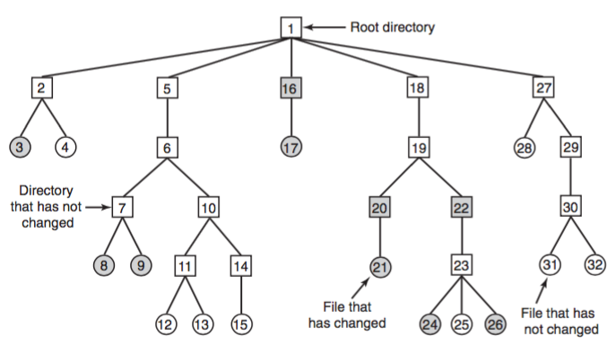
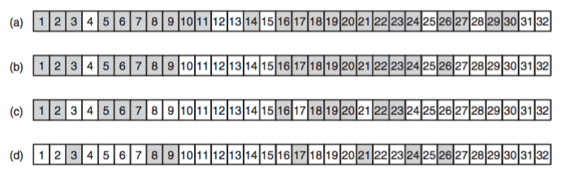
文件系统的管理与优化
逻辑备份算法

Slide 77
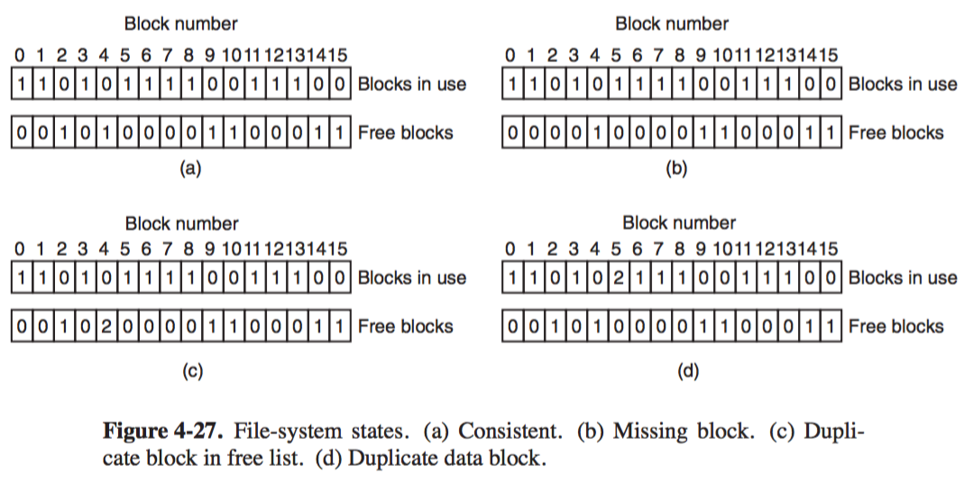

文件系统的管理与优化
文件系统的一致性检查
  块一致性检查
  文件一致性检查
  。。。
Notes:
物理块的一致性
目录结构（文件）的一致性，主要检查inode中 i_nlink计数值是否与目录文件中的引用情况一致？

Slide 78
主存映射文件
主存映射文件
  为解决文件读写效率低下的问题，结合虚存管理技术和文件管理技术实现的一种文件访问方法，将磁盘访问转为内存访问。
新增系统调用：
  映射文件 mmap()，参数分别为文件名、虚拟地址，将文件映射到进程地址空间
  移去映射文件 unmmap()，将文件与进程地址空间断开，并把内存数据写回磁盘文件。

Slide 79
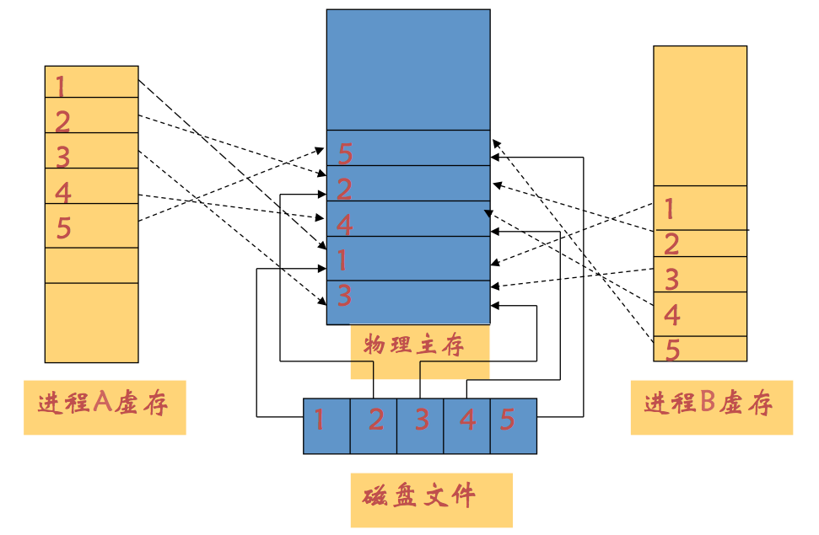
主存映射文件（例）

